Slide 1
Orofaciální regulační terapie
Rodolfo Castillo Morales

Slide 2
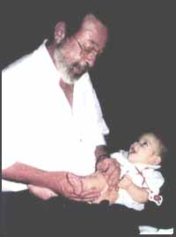
Historie
počátek sedmdesátých let 20.stol. v Dětském centru v Cordobě
tvůrcem metody - profesor Rodolfo Castillo Morales
původně určena dětem s Downovým syndromem, později aplikace i u dětí s DMO
v osmdesátých letech ve spolupráci s čelistními ortopedy vyvinuli speciální patrovou destičku, která stimuluje motoriku jazyka

Slide 3
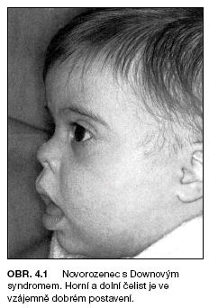
Orofaciální regulační terpie
cílem této techniky je lepší orientace jazyka v ústech, změna jeho polohy, aktivizace sání a polykání, úprava funkce žvýkacího svalstva
současně se normalizuje svalové napětí, uvolněním čelistí se zmírňuje skřípání zubů, ovlivňuje se atypický akt polykání a vzájemná poloha hlavy a čelistí
tím se také upravuje a stimuluje dýchání, což má velký význam pro rozvoj řeči a celkový psychomotorický vývoj

Slide 4
Orofaciální regulační terpie
Z hlediska komunikačních schopností ORT ovlivňuje především foneticko-fonologickou rovinu jazyka, protože dochází k úpravě anatomických poměrů v ústní dutině
po uplatnění ORT je vytvořen mimořádně "příznivý" terén pro navazující logopedickou pomoc, která zpětně fixuje výsledky ORT a zesiluje její efekt

Slide 5

Orofaciální regulační terpie
Vývoj po narození –vývojová období
Plasticita mozku do 3. roku
Komplexní cvičební program – i pro celé tělo

Slide 6
Zásady ORT
ORT neléčí všechny problémy najednou - volí se priority, zvažuje se, co je v daném okamžiku pro dítě nejdůležitější
terapie staví na interdisciplinárním přístupu všech zainteresovaných odborníků
Předpokladem pro použití orofaciální regulační terapie je správné držení těla

Slide 7
Trojúhelníky
senzomotorický vývoj zdravého dítěte srovnává s dítětem s hypotonií schematicky za pomoci modelu dvou tělesných trojůhelníků a jejich vzájemným poměrem
Horní končetiny – horní trojúhelník, dolní končetiny – dolní
dorzolumbální zóna (oblast kosti křížové) = informační zóna

Slide 8
Trojúhelníky
Vrcholy trojúhelníků – u zdravého novorozence blízko u sebe, u hypotonního dítěte daleko od těla
Při zhroucení jednoho trojúhelníku dochází ke kompenzačním pohybům v protilehlých trojúhelnících
V terapii Moralese je nutné vytvořit tonus v dolním trojúhelníku a tím se navodí tonus v trojúhelníku horním
Jsou stimulované určité motorické body tahem, dotykem a vibrací

Slide 9
Orofaciální regulační terapie
Po stimulaci příslušného neuromotorického bodu je vždy očekávána reakce dítěte
pokud možno bez příkazů, za stálého vizuálního a taktilního kontaktu
ORT se kombinuje nejčastěji s Vojtovou aktivační terapií a Bobath konceptem

Slide 10
Situace v ČR
Orofaciální regulační terapii učí rodiče dětí s Downovým syndromem Eva Matejíčková v Klubu rodičů a přátel dětí s DS při Speciální mateřské škole, Štíbrova, Praha 8
Dojíždí do Brna – ORT probíhá v prostorách Centra volného času LATA na Plovdivské ul. 8 (www.usmevy.cz)

Slide 11
Příklad z praxe
Děvče – 11 let, spastická kvadruparéza, epilepsie, dysartrie, STMR
3 měsíce denně ORT
Zlepšení v oblasti JM, grafomotoriky, sebeobsluhy, salivace, respirace, práceschopnost,…

Slide 12
Zdroje
MORALES, R.C. Orofaciální regulační terapie. Praha: Portál, 2006.
KLENKOVÁ, J. a kol. Terapie v logopedii. Brno: MU, 2007.
http://www.ceskatelevize.cz/ivysilani/209522162210003-kde-penize-pomahaji-2009/
http://www.youtube.com/watch?v=nwX7FHK0otM

Slide 13
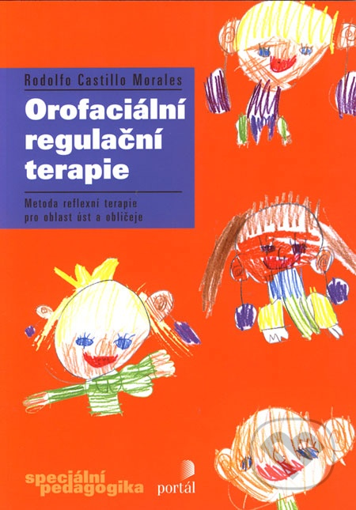
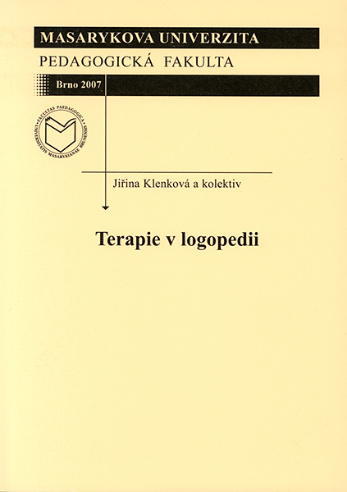
Literatura

Slide 14
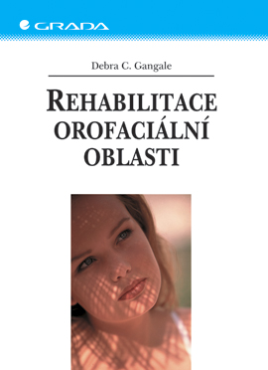
Doporučení
GANGALE, D. C. Rehabilitace orofaciální oblasti. Praha: Grada, 2004.
http://books.google.cz/books?id=4WoLoKCeVPMC&dq=rehabilitace+orofaci%C3%A1ln%C3%AD+oblast&printsec=frontcover&source=bl&ots=8Y1OM-P5yZ&sig=GLcVFjMAII6DvJYS1Koz0wKHOrw&hl=cs&ei=uiXdSe_6AdmFsAbPmqSmDA&sa=X&oi=book_result&ct=result&resnum=1#PPA4,M1

